Slide 1
Posibilidades de triunfo
Un plan para tu vida

Slide 2
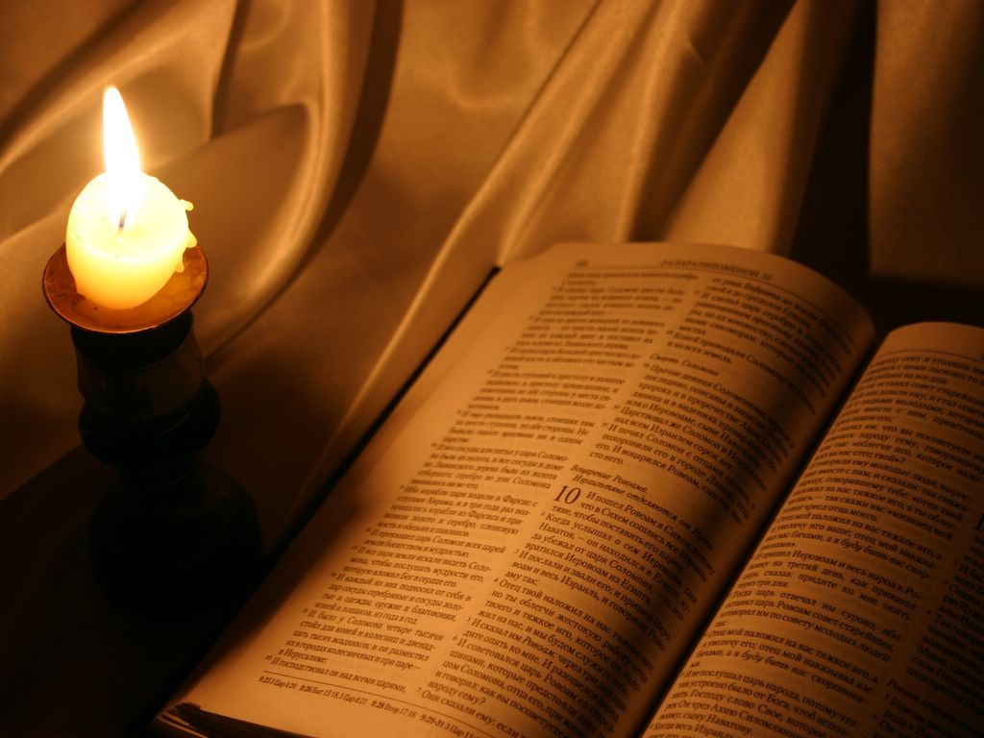
1° Samuel 17
BUSQUE EN SU BIBLIA

Slide 3
1° Samuel 17
⁴⁰ Y tomó su cayado en su mano, y escogió cinco piedras lisas del arroyo, y las puso en el saco pastoril, en el zurrón que traía, y tomó su honda en su mano, y se fue hacia el filisteo
⁵⁰ Así venció David al filisteo con honda y piedra; e hirió al filisteo y lo mató, sin tener David espada en su mano..

Slide 4
Si planificas para un año, siembra trigo. Si planificas para una década, planta árboles. Si planificas para una vida, educa personas.”
(Un sabio chino)

Slide 5
Un buen plan tiene…
Objetivos en base a NECESIDADES
UN PLAN conforme a MIS POSIBILIDADES

Slide 6
Necesitás un “Plan Espiritual”
¿Cómo lo hacemos?

Slide 7
Etapa 1: Establecer un Punto de Partida
Hebreos 5
¹² Porque debiendo ser ya maestros, después de tanto tiempo, tenéis necesidad de que se os vuelva a enseñar cuáles son los primeros rudimentos de las palabras de Dios; y habéis llegado a ser tales que tenéis necesidad de leche, y no de alimento sólido.
¹³ Y todo aquel que participa de la leche es inexperto en la palabra de justicia, porque es niño;
¹⁴ pero el alimento sólido es para los que han alcanzado madurez, para los que por el uso tienen los sentidos ejercitados en el discernimiento del bien y del mal.

Slide 8
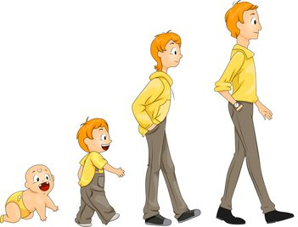
Etapa 1: Establecer un Punto de Partida
Los niños necesitan que alguien los alimente…
Los jóvenes pueden alimentarse solos.
Los adultos alimentan a otros.

Slide 9
Cuando yo era niño, hablaba como niño, pensaba como niño, juzgaba como niño; mas cuando ya fui hombre, dejé lo que era de niño.
1 Corintios 13:11

Slide 10
Etapa 2: Establecer Prioridades
Prioridades: se refieren a necesidades que urgen satisfacer. Una vez identificadas se convertirán en los puntos donde se priorizará sus acciones.

Slide 11
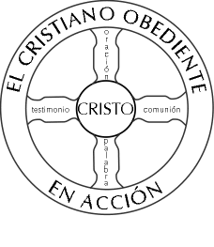
Etapa 2: Establecer Prioridades
Rayos de la rueda
Oración
Comunión
Palabra
Testimonio
ORACIÓN
TESTIMONIO
COMUNION
PALABRA

Slide 12
Etapa 3: Establecer Acciones
Gálatas 6:8
Porque el que siembra para su carne, de la carne segará corrupción; mas el que siembra para el Espíritu, del Espíritu segará vida eterna.

Slide 13
Etapa 3: Establecer Acciones
Ejemplo
Aspecto | Acción | Tiempo y lugar
Lectura | Hacer un diario de lectura biblica por 20 días consecutivos. | Tiempo: 6:00-6:30am Lugar: Comedor de mi casa
Oración | Orar 20 minutos por 20 días consecutivos. | Tiempo: 9:30-9:50 pm Lugar: dormitorio
Obediencia | No aceptar chismes durante 20 días | Tiempo:todo el día. Lugar: cualquiera.
Comunión | Visitar un hermano(a) de la iglesia una vez por semana durante un mes. | Tiempo:30 minutos Lugar: cafetería de la iglesia.

Slide 14
Etapa 4: Seguimiento
Mateo 28:20
: “…y he aquí yo estoy con vosotros todos los días, hasta el fin del mundo. Amén”

